Slide 1
Тема: Регулировка машин для основной и глубокой обработки почвы.
Цель работы: Изучение основных регулировок машин для основной и глубокой обработки почвы.
Общие сведения
К орудиям основной обработки почвы относятся:
плуги общего назначения;
культиваторы – плоскорезы для безотвальной вспашки по методу Т.С. Мальцева;
·орудия специального назначения - плуги для горных склонов и каменистых почв, кустарниково-болотные, ярусные, лесные, дисковые, фрезы для обработки почвы на осушенных болотах и др.

Slide 2
Тракторные плуги классифицируют по следующим признакам:
по назначению – общего назначения и специальные;
по числу корпусов – одно-, двух-, трѐх-, …девятикорпусные;
по форме отвала корпуса – с культурными отвалами (плуги общего назначения, лемешные лущильники), решетчатыми (для работы на влажных почвах), полувинтовые и винтовые (для вспашки залежных земель);
по способу соединения с трактором – прицепные, полунавесные и навесные

Slide 3
Выполняют вспашку на глубину 20…35 см после предшествующей культуры плугом с оборотом почвенного пласта и последующим его рыхлением. Почву, подверженную ветровой эрозии, рыхлят без оборота пласта на глубину 25…40 см.
При этом корпус – основной рабочий орган плуга. В его состав (рис. 1) входят: стойка 1 с башмаком 2, на которой закреплены лемех 4, отвал 5 и полевая доска 3. Рабочими частями корпуса плуга являются лемех и отвал, а служебными – полевая доска и стойка.

Slide 4
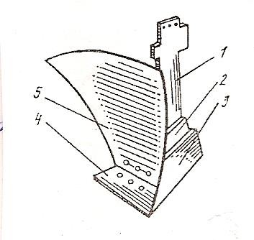
Лемех подрезает пласт почвы и направляет на отвал. Он воспринимает большое давление пласта и быстро изнашивается: теряет первоначальную форму и затупляется, это может привести к нарушению технологического процесса вспашки. Кроме того, по мере затупления лемеха возрастают тяговое сопротивление плуга и расход топлива.
Рис. 1 – Корпус отвального культурного плуга:
1–стойка; 2 – башмак; 3– полевая доска; 4 – лемех; 5 – отвал.

Slide 5
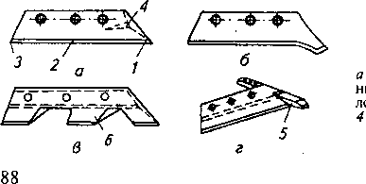
Существуют различные формы и конструкции лемехов. Трапецеидальный лемех (рис. 2, а) применяют для вспашки лѐгких почв. Он наиболее прост в изготовлении по сравнению с другими, но быстро изнашивается. Долотообразный лемех (рис. 2, б) служит для вспашки средних и тяжѐлых по гранулометрическому составу почв. Он имеет вытянутый носок в виде долота, который обеспечивает устойчивую работу всего корпуса и уменьшает износ режущей части.
а – трапецеидальный; б – долотообразный; в – зубчатый; г – с выдвижным долотом.
Рис. 2 – Лемехи плугов:
1 – носок; 2 – лезвие; 3 – пятка; 4 – магазин; 5 – долото; 6 – зуб.

Slide 6
Зубчатый лемех (рис. 2, в) применяют при вспашке пересохших почв. У него вырезана половина лезвия, благодаря чему он одной частью подрезает пласт, а другой – отрывает. Так как во втором случае требуется меньше усилия, то тяговое сопротивление при работе агрегата снижается. Лемех с выдвижным долотом (рис. 2, г) состоит из собственно лемеха и выдвижного долота, изготовленного из стальной полосы. Его рекомендуется использовать при работе на средних и плотных почвах, засорѐнных камнями.
Отвал отрезает пласт от стенки борозды, деформирует его, сдвигает в сторону и оборачивает верхним слоем вниз. По форме рабочей поверхности различают отвалы цилиндрические, культурные, полувинтовые и винтовые.

Slide 7
Цилиндрический отвал применяют на предплужниках. Его рабочая поверхность представляет собой часть цилиндра. Такая отвальная поверхность не годится для основных корпусов из-за недостаточного крошения и оборота ими пласта почвы.
Культурный отвал чаще всего устанавливают на плугах общего назначения (ПЛН-5-35, ПЛП-6-35 и др.). Он хорошо сочетается с предплужником. Полувинтовые и винтовые отвалы обычно крепят на специальных плугах.
Полевая доска обеспечивает устойчивый ход корпуса, разгружает стойку от боковых усилий, предупреждает осыпание стенки борозды. Полевой доской корпус опирается на стенку борозды, поэтому она испытывает большие усилия и сильно истирается. Еѐ крепят к стойке с тыльной стороны под углом 2…3° к стенке борозды.

Slide 8
Пятикорпусный навесной плуг ПЛН-5-35 предназначен для вспашки почв с удельным сопротивлением до 0,09 МПа, не засоренных камнями, на глубину до 30 см. Агрегатируют с тракторами типа Т-150, Т-150К. Плуг состоит из рабочих и вспомогательных органов. Рабочие органы (рис. 3) – корпус 2, предплужник 1 и плоский нож (на рис. не показан). Вспомогательные органы – рама с прицепным или навесным устройством, опорное колесо 7, механизм заглубления и выглубления корпусов.

Slide 9
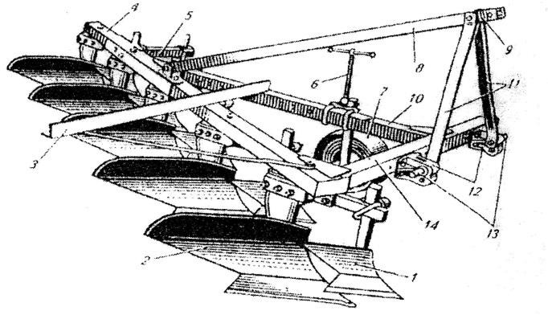
Рис. – 3 Плуг ПЛН-5-35:
1 – предплужник; 2 – корпус; 3 – прицепка для борон; 4- главная балка; 5 – кронштейн дискового ножа; 6 – винт регулирования глубины вспашки; 7 – опорное колесо; 8 – раскос; 9 – присоединительная проушина; 10 – продольная балка; 11 – подкосы навески; 12 – кронштейны присоединительных пальцев; 13– присоединительные пальцы; 14 – поперечная балка.

Slide 10
Предплужник устанавливают впереди каждого корпуса плуга так, чтобы он снимал 8…12 см верхнего слоя почвы. Снятый пласт шириной, равной 2/3 ширины захвата корпуса плуга, укладывается предплужником на дно борозды позади идущего корпуса. Предплужник состоит из лемеха, отвала и стойки.
Ножи служат для отрезания пласта в вертикальной плоскости с целью получения гладкой стенки и чистого дна последней борозды. Применяют ножи трѐх типов: дисковые, черенковые и плоские с опорной лыжей

Slide 11
Дисковый нож (рис. 4, а) устанавливают на тракторных плугах общего назначения и некоторых специальных, предназначенных для вспашки связных почв, не содержащих крупных включений (камней и древесных остатков). Он представляет собой стальной диск толщиной 4 мм и диаметром 390 мм, свободно вращающийся на подшипниках качения. Лезвие диска затачивают с двух сторон.
Черенковый нож (рис. 4, б) применяют на плугах специального назначения: плантажных, ярусных, лесных и др. Он разрезает пласты и мелкие корни, а крупные корни и древесные остатки выворачивает на поверхность. Толщина лезвия – не более 0,5 мм, угол заточки 10…15°.

Slide 12
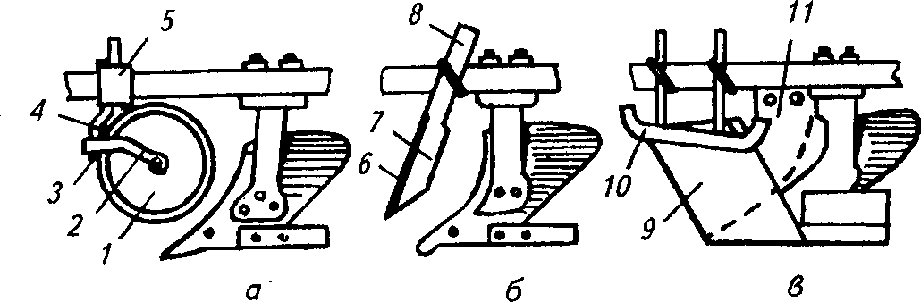
Рис. 4 – Ножи плуга:
а – корпус плуга с дисковым ножом; б – корпус плуга с черенковым ножом; в – корпус болотного плуга с плоским ножом и опорной лыжей.
1 – диск; 2 – вилка; 3 – корончатая гайка; 4 – ось; 5 – накладка; 6 – лезвие черенкового ножа; 7 – спинка; 8 – черенок; 9 – плоский нож; 10 – лыжа; 11 – опорная пластина.

Slide 13
Плоский нож с опорной лыжей (рис. 4, в) устанавливают на кустарниково-болотных плугах.
Рама служит для крепления всех рабочих органов плуга, а также для приложения тягового усилия.. Вынос предплужника относительно корпуса регулируют перемещением хомута по кронштейну, а глубину его хода – перемещением стойки по высоте. Дисковый нож закреплѐн на кронштейне 5. Рама плуга во время работы опирается на колесо 7, положение которого по высоте можно изменять винтовым механизмом 6. Так регулируют глубину вспашки. Производительность плуга 0,87…1,75 га/ч при скорости движения агрегата до 10 км/ч, масса 800 кг.

Slide 14
Плуги для гладкой вспашки предназначены для вспашки без свальных гребней и развальных борозд. Вспаханное поле имеет выровненную поверхность, что создаѐт более благоприятные условия для роста растений и работы агрегатов, выполняющих следующие за вспашкой технологические операции. Урожайность возделываемых растений повышается на 5…10%, а производительность машины на 10…15%. На гладко вспаханных участках снижаются потери при уборке урожая. Промышленность выпускает для гладкой вспашки различные по конструкции и принципу действия: оборотные, фронтальные, челночные, поворотные, клавишные и балансирные плуги.

Slide 15
Оборотный плуг ПНО-4-30 (рис. 5, а) предназначен для гладкой вспашки почв с удельным сопротивлением 0,09МПа на глубину 22 см. Устройство (рис. 5, а): плуг снабжѐн симметричной рамой 2, поворачивающейся относительно продольной горизонтальной оси на угол 180° под воздействием механизма поворота. На раме установлены парами правооборачивающие 12,15,16 и левооборачивающие 1,3,5 корпуса, снабженные вертикальными ножами 11, углоснимами 10 и перьями 13.

Slide 16
Принцип работы: при подаче РЖ в верхнюю полость гидроцилиндра шток перемещается вниз и поворачивает раму плуга в положение, при котором правооборачивающие корпуса устанавливаются в нижнее (рабочее) положение, а левооборачивающие – в верхнее (нерабочее) положение. При подаче РЖ в нижнюю (штоковую) полость гидроцилиндра шток перемещается вверх и переводит в рабочее положение левооборачивающие корпуса. Глубину вспашки регулируют с помощью болтов, изменяя положение опорного колеса. Оборотным плугом поле пашут челночным способом без разбивки на загоны. В конце поля раму плуга поворачивают на угол 180°. Ширина захвата плуга ПНО-4-30 составляет 120 см. Его агрегатируют с трактором МТЗ-80. Рабочая скорость агрегата достигает 9 км/ч.

Slide 17
Поворотный плуг ПНП-3-35 также предназначен для гладкой вспашки почв. Устройство (рис. 5, б): плуг снабжѐн отвальными симметричными корпусами 25 жестко закрепленными на поворотном брусе 26.
Принцип работы: гидроцилиндром 27 брус 26 поворачивают на шарнире 23 и устанавливают его в положение I или II. В первом случае корпуса оборачивают отрезанные пласты влево, во втором - вправо. При работе в левостороннем режиме оборота пласта левые колеса трактора и плуга движутся по дну борозды, а правые колѐса
– по необработанному полю. В правостороннем режиме положение колес изменяется на противоположное.
Вспашку проводят челночным способом. Глубину вспашки до 27 см регулируют вращением винта механизма 20. Ширина захвата плуга 105 см. Его агрегатируют с трактором МТЗ-80. Рабочая скорость агрегата до 9 км/ч.

Slide 18
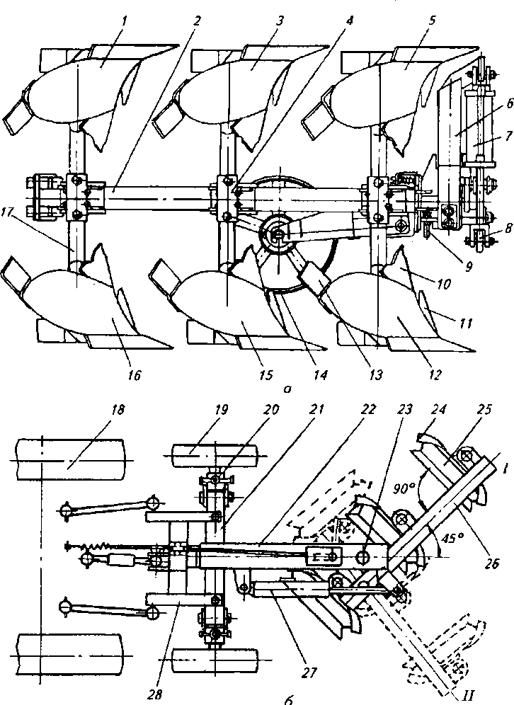
Рис. 5 – Плуги для гладкой вспашки:
а – оборотный ПНО-4-30; б – поворотный ПНП-3-35.
1,3,5 – левооборачивающие корпуса; 2,22 – рамы; 4 – накладка; 6,28 – навески; 7,27 –гидроцилиндры; 8 – кулак; 9 – болт; 10 – углосним; 11 – нож; 12,15,16 –правооборачивающие корпуса; 13,24 – перья отвала; 14,19 – опорные колѐса; 17 – стойка; 18 – трактор; 20 – винтовой механизм; 21 – поперечный брус; 23 – шарнир; 25 – симметричный корпус; 26 – поворотный брус.

Slide 19
Плуги для глубокой обработки почвы предназначены для разрушения плужной подошвы 1 (рис. 6, а), которая препятствует проникновению корней растений в нижние слои почвы, а также затрудняет поступление грунтовой воды в пахотный горизонт (рис. 6, б). Рыхлением подпахотного горизонта увеличивают мощность корнеобитаемого слоя, улучшают воздушный, водный и тепловой режим почвы, активизируют биологические процессы, способствуют накоплению влаги, предотвращают ветровую и водную эрозию почвы.
Глубокое рыхление проводят плугами общего назначения, снабженными безотвальными корпусами и рыхлительными стойками, чизельными плугами (рис. 6, в) и плугами со специальными рыхлителями

Slide 20
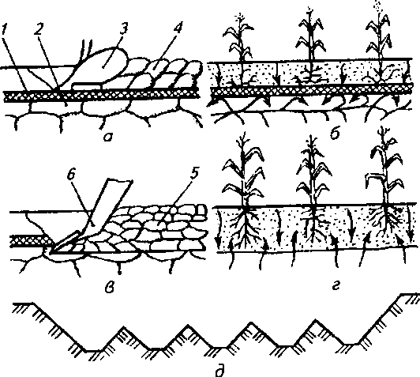
Рис. 6 – Схема образования и разрушения плужной подошвы:
а – образование плужной подошвы при работе лемешного плуга;
б – передвижение воды и поведение корней растений до
разрушения плужной подошвы; в – разрушение плужной подошвы при глубокой обработке почвы чизельным плугом; г – передвижение воды и поведение корней растений после разрушения плужной подошвы; д – профиль дна борозды после рыхления почвы чизельным плугом.
1 – плужная подошва; 2 – нижний слой; 3 – корпус плуга; 4 – пахотный слой; 5 – разрыхлѐнный слой; 6 – рыхлитель.

Slide 21
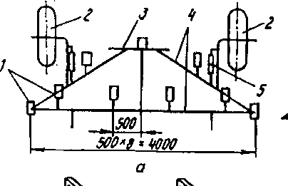
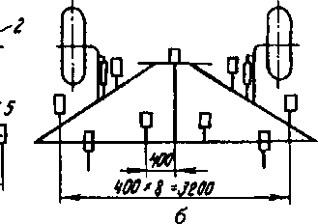
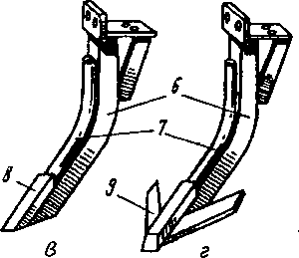
Чизельный плуг – глубокорыхлитель ПЧ-4,5 предназначен для рыхления почвы по отвальным и безотвальнымфонам с углублением пахотного горизонта, безотвальной обработки почвы взамен зяблевой и весенней вспашек, глубокого рыхления почвы на склонах и пахотных полях.
Рис. 7 – Чизельный плуг ПЧ-4,5
а, б – схемы размещения рабочих органов; в, г – разновидности рыхлителей
1 – рыхлители; 2 – опорные колѐса; 3 – навеска; 4 – рама; 5 – регулятор глубины; 6 – стойка; 7 – обтекатель; 8 – долото; 9 – стрельчатая лапа.

Slide 22
Устройство (рис. 7): плуг состоит из треугольной рамы 4, рабочих органов – рыхлителей 1, опорных колѐс 2, регулятора глубины обработки 5, навески 3 и подставки. На раме плуга устанавливают девять или одиннадцать рыхлителей. Составные части рыхлителя: стойка 6, обтекатель 7, долото шириной 60 мм или стрельчатая лапа 9 захватом 270 мм. Принцип работы: при движении машинно-тракторного агрегата по полю долотообразные рыхлители разрыхляют уплотнѐнную подошву, образовавшуюся после вспашки лемешными плугами на глубину до 45 см, что обеспечивает хорошую аэрацию и инфильтрацию дождевых и талых вод. Чизельный плуг, оборудованный стрельчатыми лапами, рыхлит тяжелые почвы на глубину до 30 см и одновременно подрезает корневища сорной растительности.

Slide 23
Ширина захвата плуга 4,5 м, рабочая скорость до 6 км/ч, производительность 3,2 га/ч. Его агрегатируют с тракторами К-700 и К-701.
Чизельный плуг ПЧ-2,5 шириной захвата 2,5 м агрегатируют с тракторами Т-150 и Т-150 К.
Основные регулировки. Качество обработки почвы и посева определяется соответствием основных показателей работы почвообрабатывающих и посевных машин заданным агротехническим требованиям, что достигается их правильной технологической настройкой и регулировкой. Прежде всего, каждая машина должна быть комплектной, исправной и иметь правильную расстановку рабочих органов (корпусов, предплужников, сошников, загортачей).

Slide 24
Регулировки и технологические настройки механизаторы должны проводить сначала на ровных площадках машинного двора в соответствии с руководствами по эксплуатации машин, а затем окончательно совместно с агрономами при первых проходах агрегатов в поле.
Плуги должны комплектоваться корпусами единого типа. Места расположения корпусов плуга на раме строго зафиксированы, а предплужники и дисковый нож устанавливаются относительно корпусов. Носки лемехов основных корпусов должны находиться на одной линии, а кромки лезвий лемехов располагаться в одной плоскости.

Slide 25
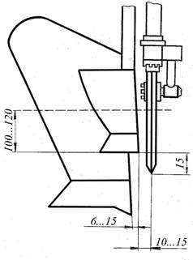
Предплужники устанавливают впереди корпусов так, чтобы расстояние между носками лемехов предплужника и основного корпуса (по ходу плуга) равнялось 250…300 мм и обеспечивалась глубина обработки на 10- 12 см (рис. 8).
Полевой обрез предплужника должен лежать в плоскости полевого обреза основного корпуса. Допустимое отклонение в сторону непаханого поля
- до 15 мм. Дисковый нож крепят перед последним предплужником так, чтобы его центр находился над носком предплужника, а плоскость диска располагалась параллельно ходу плуга.
Рис. 8 – Схема установки предплужника и дискового ножа на раме плуга.

Slide 26
Режущая кромка ножа должна находиться на 15 мм ниже носка лемеха предплужника, а плоскость диска ножа выступать на 10…15 мм в сторону поля от полевого обреза предплужника.
Предварительную настройку навесных пахотных агрегатов на заданную глубину вспашки проводят на ровной площадке с твердым покрытием. Для этого трактор с навешенным плугом устанавливают на бруски, высота которых равна разности заданной глубины вспашки и глубины погружения колес в почву (2…3 см). Бруски устанавливают под все колеса трактора и опорные колеса плуга. Потом винтовым механизмом опорного колеса опускают плуг до касания корпусов с поверхностью площадки. Правым раскосом и верхней центральной тягой механизма навески трактора выравнивают раму плуга в продольном и поперечном направлениях и делают соответствующие отметки на стойке механизма опорных колес и винтах раскоса и центральной тяги навески трактора.

Slide 27
Окончательную настройку плуга на заданную глубину вспашки производят в полевых условиях. Предварительная настройка полунавесных пахотных агрегатов на заданную глубину вспашки проводится аналогично навесным.
Качество вспашки во многом зависит от способов формирования свальных гребней и разъемных борозд, а также прямолинейности движения пахотных агрегатов при первых проходах.
Глубина вспашки оборотными плугами ППО-4-40 и ППО-5-40 устанавливается рукояткой силового регулятора трактора, а также вращением гайки на штоке механизма регулировки глубины пахоты, расположенного на ходе колесном. Установка заданной глубины пахоты производится непосредственно в поле.

Slide 28
Контрольные вопросы:
По каким признакам классифицируют плуги?
Как устроен корпус плуга? Назвать его рабочие и служебные части, их назначение.
Какие основные и вспомогательные органы входят в состав навесного плуга ПЛН-5- 35?
На каких почвах применяют для вспашки лемехи трапецеидальной, долотообразной, зубчатой формы и с выдвижным долотом?
Указать в каких случаях применяют цилиндрический, культурный, полувинтовой и винтовой отвалы?
Какую роль выполняет полевая доска в корпусе плуга?
Какую роль выполняет предплужник в плуге?
В чѐм преимущество плугов гладкой вспашки по сравнению с плугами общего назначения?
Основные регулировки машин.

